Slide 1
Séminaire
BTS Technico-Commercial
.
ENC Bessières
Mercredi 14 mars 2012

Slide 2

http://www.bts-tc.org/

Slide 3
1
La plateforme nationale du BTS TC
2
Le bilan en quelques chiffres
3
Les nouvelles fonctions de la plateforme

Slide 4
1
La plateforme nationale du BTS TC
2
Le bilan en quelques chiffres
3
Les nouvelles fonctions de la plateforme

Slide 5
Présentation de la formation,
de l’examen, des textes réglementaires,
des métiers, de tous les centres de formation en France, etc.
Mise en avant des actualités
qui ponctuent cette formation
Centralisation des offres d’emplois
et des CV des étudiants
Liste de diffusion
pour tous les enseignants en TC
Etc.

Slide 6
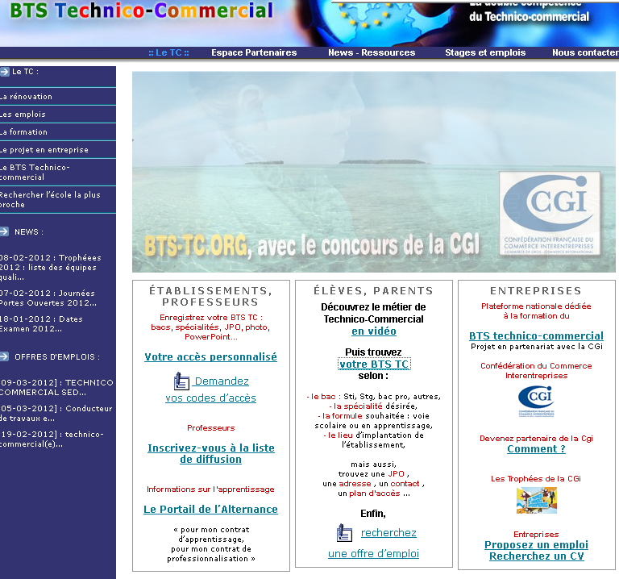

Slide 7
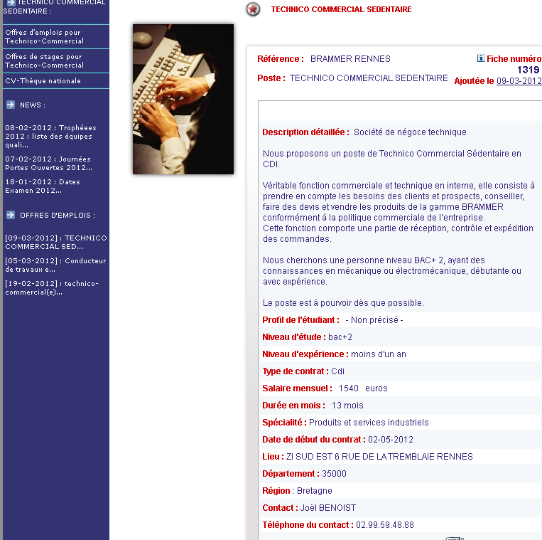

Slide 9
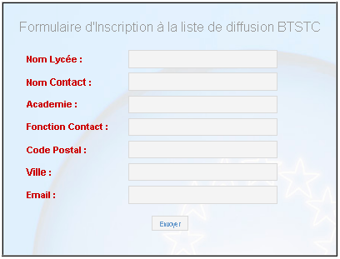
Liste de diffusion administrée par Michel Le Brazidec, professeur STi

Slide 11

Visionner en streaming
le film qui présente
le métier de TC

Slide 13
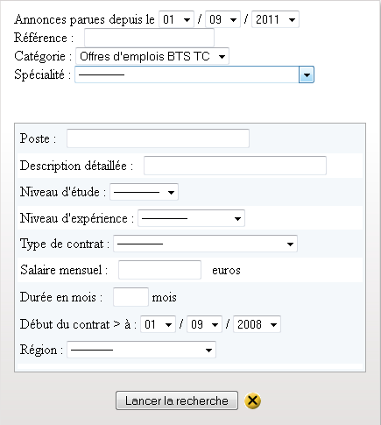

Slide 14
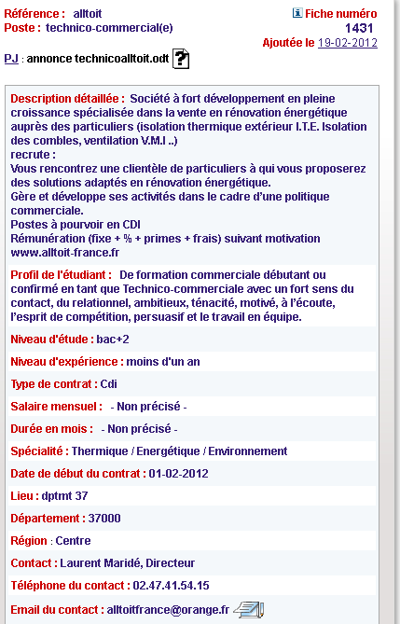
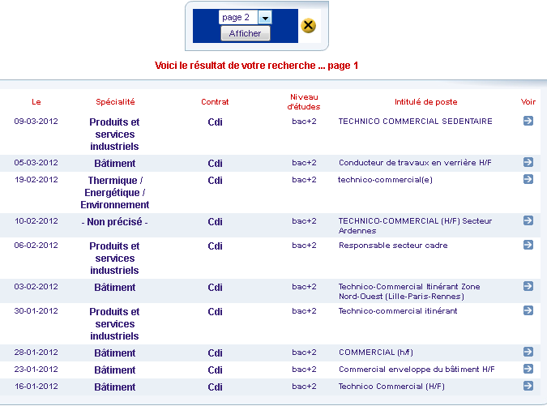

Slide 16
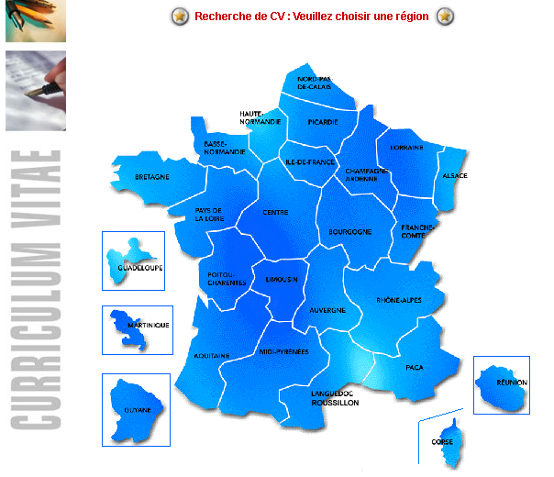
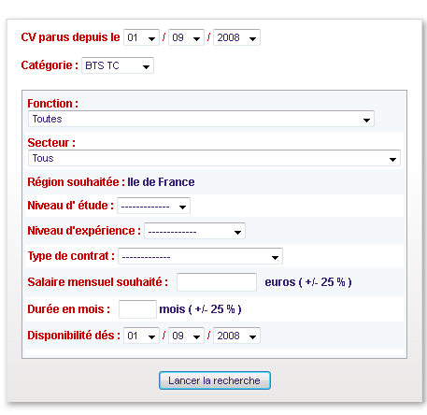

Slide 17
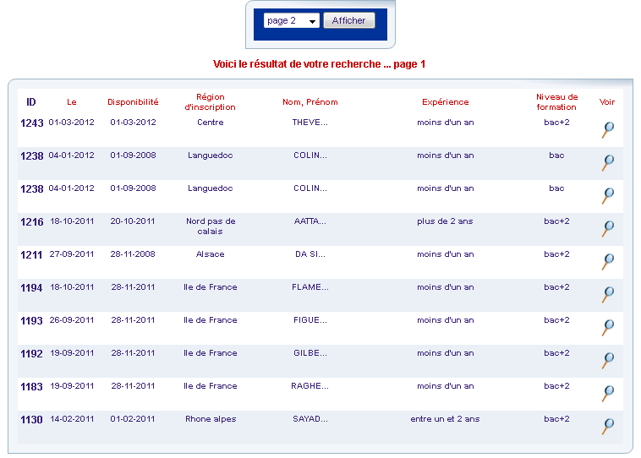

Slide 18
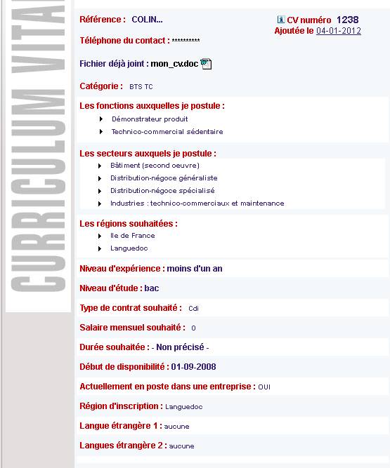

Slide 19
1
La plateforme nationale du BTS TC
2
Le bilan en quelques chiffres
3
Les nouvelles fonctions de la plateforme

Slide 20
Ouverture de la plateforme en 2006
Actuellement :
5 000 à 6 000 visites par mois, dont 20% > 2mns
310 000 pages consultées en 2011
1 250 CV dans les bases de données
Plus de 900 offres d’emploi enregistrées
Liste de diffusion TC : 413 personnes inscrites
- 80% en éco-gest, 15% Sti, français, chef de travaux, etc.
- 18 messages par mois en moyenne depuis 3 ans
Recherche Google « BTS TC »,
résultat en 1ère ou 2ème ligne

Slide 21
1
La plateforme nationale du BTS TC
2
Le bilan en quelques chiffres
3
Les nouvelles fonctions de la plateforme

Slide 22
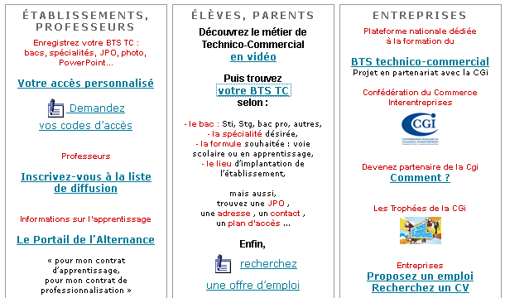

Slide 23
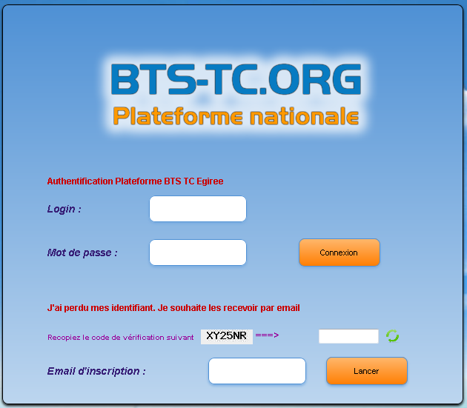

Slide 24
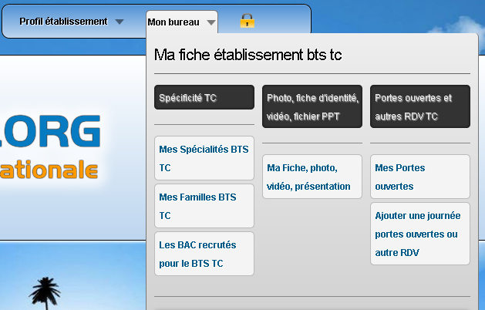

Slide 25
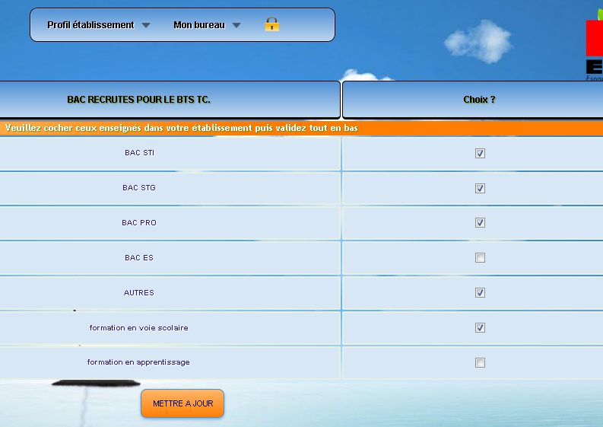

Slide 27
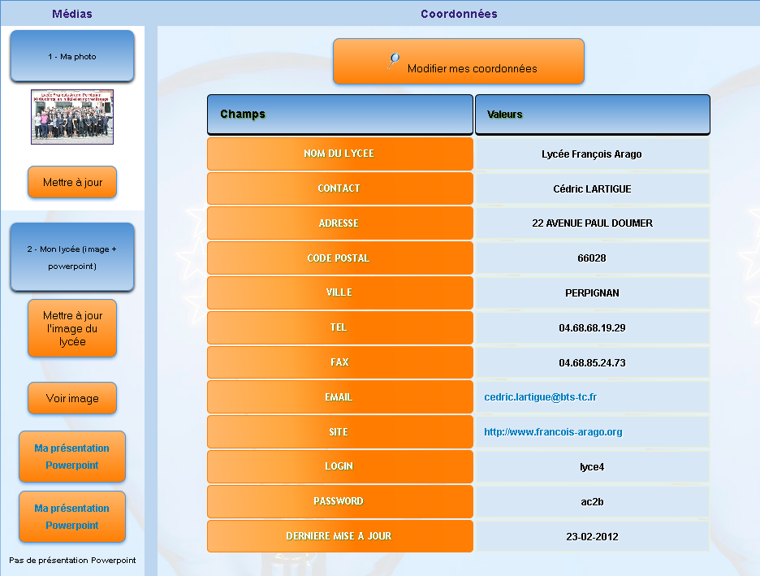


Slide 29
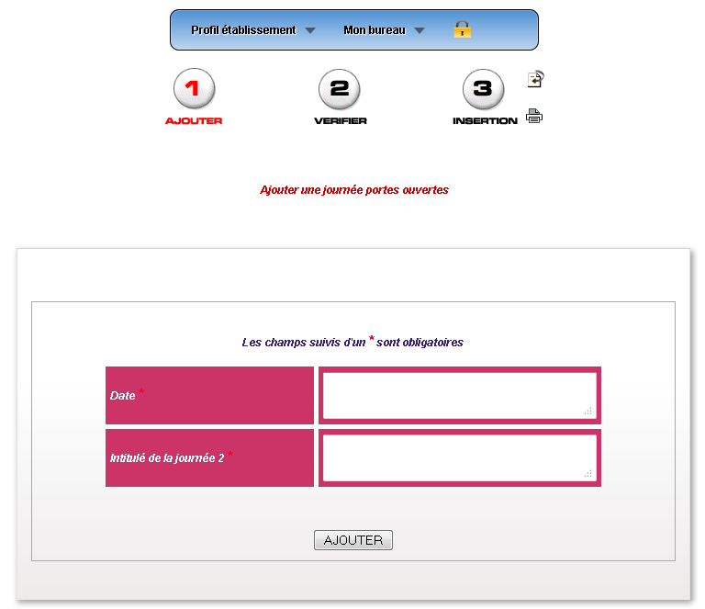
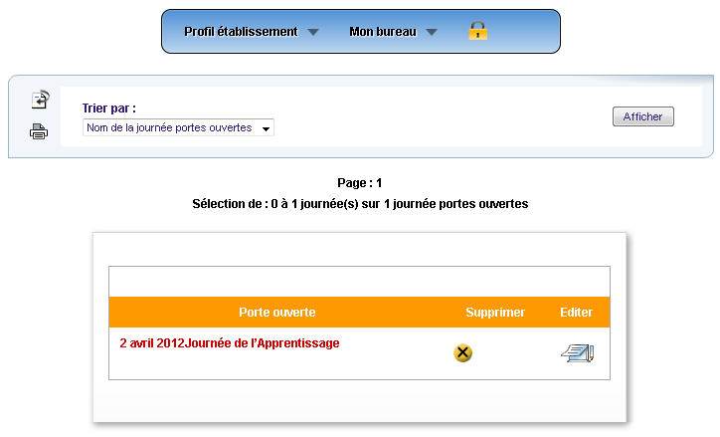

Slide 31
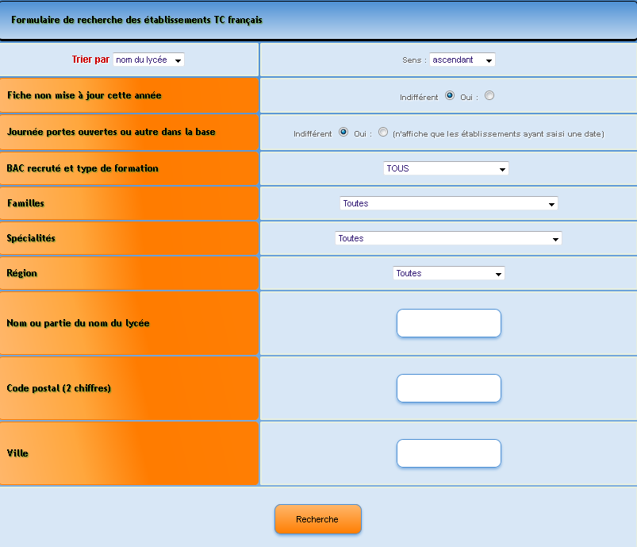
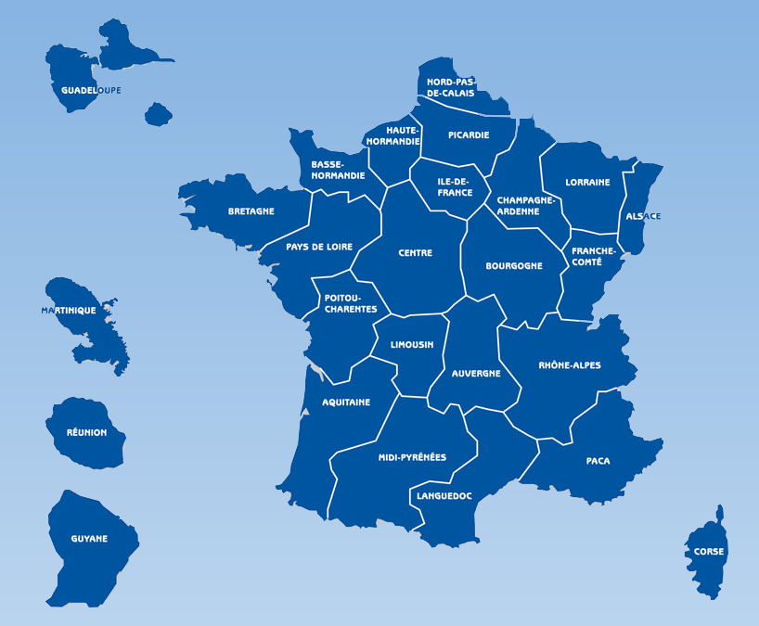

Slide 32
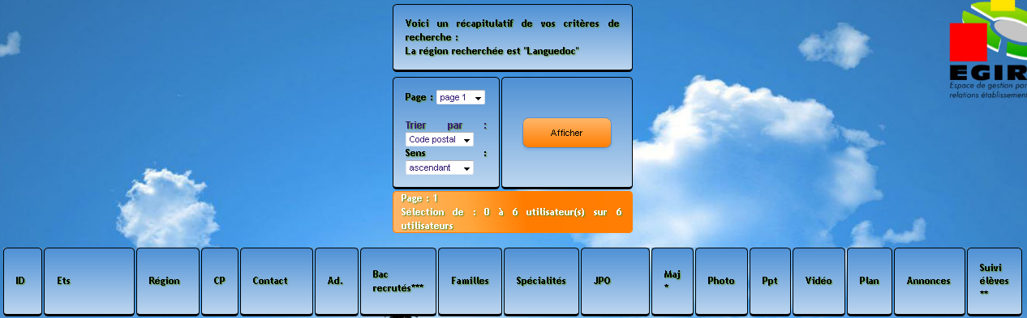
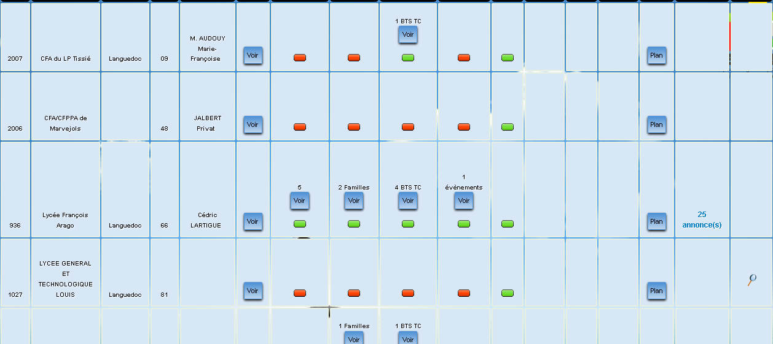

Slide 34
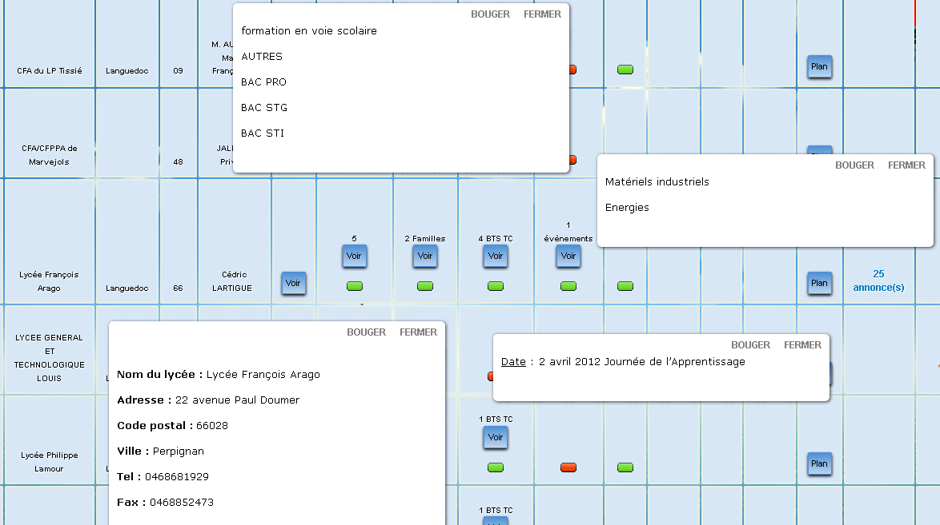

Slide 35
http://www.bts-tc.org/

Slide 36
Merci de votre écoute

